Slide 1

Produktpräsentation
EGS
Parallel-Greif-Schwenk-Modul

Slide 2
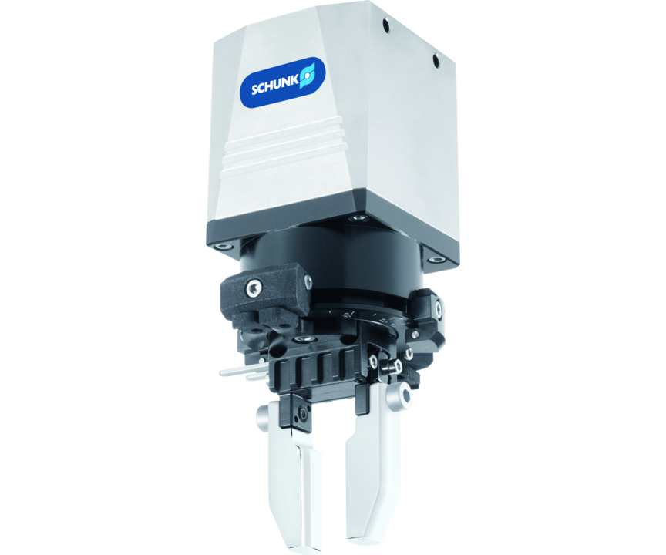
Parallel-Greif-Schwenk-Modul
Elektrisches 2-Finger-Parallel Greif-Schwenk-Modul mit leichtgängiger, wälzgeführter Grundbackenführung
0,18 s / 180° Schwenkzeit

Slide 3

Einfach. Schnell. Kompakt.

Slide 4
Funktionsprinzip
Funktionsbeschreibung
Das Greif-Schwenk-Modul verfügt über zwei feststehende bürstenlose DC-Servomotoren. Der äußere Motor dreht den Greifer. Der innere Motor treibt die Grundbacke des Greifers an. Die Synchronisation des Backenhubes erfolgt durch eine Ritzel-Zahnstangen-Kinematik.
1
Grundbacke
2
Kreuzrollenführung
3
Sensorik
4
Antriebe
5
Steuerelektronik
6
Patentierte Getriebekopplung

Slide 5
Vorteile – Ihr Nutzen
Ansteuerung über digitale I/O zur einfachen Inbetriebnahme und schnellen Einbindung in bestehende Anlagen
Nahezu keine Verschleißteile für hohe Maschinenverfügbarkeit und geringe Betriebskosten
Geringer Platzbedarf durch die kompakte Verschmelzung von Drehantrieb und Greifer
Zwei- bis vierstufig einstellbare Greifkraft zur einfachen Anpassung an empfindliche Werkstücke
Vierstufig einstellbare Drehgeschwindigkeit für hohe Flexibilität in der Zykluszeit
Sehr hohe maximale Zyklenzahl pro Minute für höchste Produktivität
Spielfrei vorgespannte Kreuzrollenführung für präzises und nahezu kraftkonstantes Greifen über die gesamte zulässige Fingerlänge
Standardisierte Befestigungsbohrungen für vielfältige Kombinationen mit anderen Bausteinen aus dem Montagebaukasten

Slide 6
Technische Daten
Technische Daten Übersicht
Baugröße | Hub pro Backe | Min. Greifkraft | Max. Greifkraft | Nenndrehmoment | Min. Drehwinkel | Max. Drehwinkel | Empfohlenes Werkstückgewicht | Max. zulässige Fingerlänge | Max. zul. Massenträgheitsmoment | Wiederholgenauigkeit für Greifen | Wiederholgenauigkeit für Schwenken | Eigenmasse
 | [mm] | [N] | [N] | [Nm] | [°] | [°] | [kg] | [mm] | [kgmm²] | [mm] | [°] | [kg]
25 | 3 | 15 | 30 | 0.04 | 30 | 270 | 0.15 | 32 | 50 | 0.02 | 0.5 | 0.45
40 | 6 | 35 | 140 | 0.115 | 30 | 270 | 0.55 | 50 | 180 | 0.02 | 0.5 | 1.2

